Slide 1
Tiết 38. Văn bản
CẢM NGHĨ
TRONG ĐÊM THANH TĨNH
(TĨNH DẠ TỨ)
Lí Bạch

Slide 2
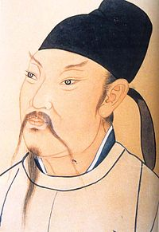
I. ĐỌC – HIỂU CHÚ THÍCH
1. Tác giả:
Lí Bạch (701 - 762)
Là một nhà thơ nổi tiếng thời Đường
Được mệnh danh là Thi Tiên

Slide 3
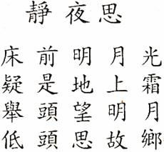
2. Tác phẩm:
- Hoàn cảnh sáng tác:
Trong một đêm trăng khi xa quê
Phiên âm
Sàng tiền minh nguyệt quang,
Nghi thị địa thượng sương.
Cử đầu vọng minh nguyệt,
Đê đầu tư cố hương.
Phiên âm
Sàng tiền minh nguyệt quang,
Nghi thị địa thượng sương.
Cử đầu vọng minh nguyệt,
Đê đầu tư cố hương.
- Chủ đề:
Vọng nguyệt hoài hương
(Trông trăng nhớ quê)
- Thể thơ:
Ngũ ngôn tứ tuyệt cổ thể
Dịch thơ
Đầu giường ánh trăng rọi,
Ngỡ mặt đất phủ sương.
Ngẩng đầu nhìn trăng sáng,
Cúi đầu nhớ cố hương.
Dịch thơ
Đầu giường ánh trăng rọi,
Ngỡ mặt đất phủ sương.
Ngẩng đầu nhìn trăng sáng,
Cúi đầu nhớ cố hương.
- Bố cục:
2 phần

Slide 4
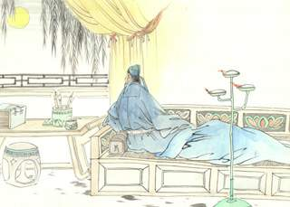
II. ĐỌC - HIỂU VĂN BẢN

Slide 5
1. Hai câu đầu:
Sàng tiền minh nguyệt quang,
Nghi thị địa thượng sương.
(Đầu giường ánh trăng rọi,
Ngỡ mặt đất phủ sương.)
→ Phép liên tưởng, tưởng tượng
=> Vẻ đẹp của trăng dịu êm, mơ màng, yên tĩnh.
=> Tâm trạng trằn trọc, bâng khuâng, chứa đầy ưu tư.

Slide 6
Cử đầu vọng minh nguyệt, Đê đầu tư cố hương.
2. Hai câu cuối:
Cử đầu vọng minh nguyệt,
Đê đầu tư cố hương.
(Ngẩng đầu nhìn trăng sáng,
Cúi đầu nhớ cố hương.)
→ Phép đối
=> Tình yêu và nỗi nhớ quê da diết của tác giả.

Slide 7
Bản thân em cần phải làm gì để thể hiện tình yêu quê hương, đất nước của mình?

Slide 8
III. TỔNG KẾT: Ghi nhớ (SGK/124)
1. Nghệ thuật:
- Từ ngữ giản dị mà tinh luyện
- Nghệ thuật đối rất thành công
2. Nội dung:
- Bài thơ thể hiện một cách nhẹ nhàng mà thấm thía tình quê hương của một người sống xa nhà trong đêm trăng thanh tĩnh.

Slide 9
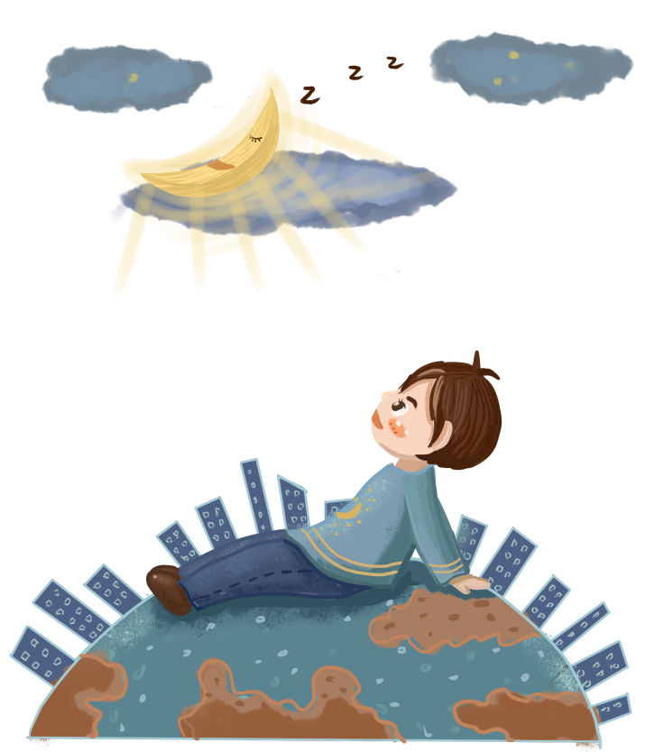
Bài thơ Tĩnh dạ tứ thuộc thể thơ nào?
A. Ngũ ngôn tứ tuyệt
B. Thất ngôn tứ tuyệt
C. Tự do
D. Lục bát

Slide 10
Thể thơ của bài Tĩnh dạ tứ cùng thể thơ với bài nào sau đây ?
A. Qua Đèo Ngang
B. Bài ca Côn Sơn
C. Sông núi nước Nam
D. Phò giá về kinh

Slide 11
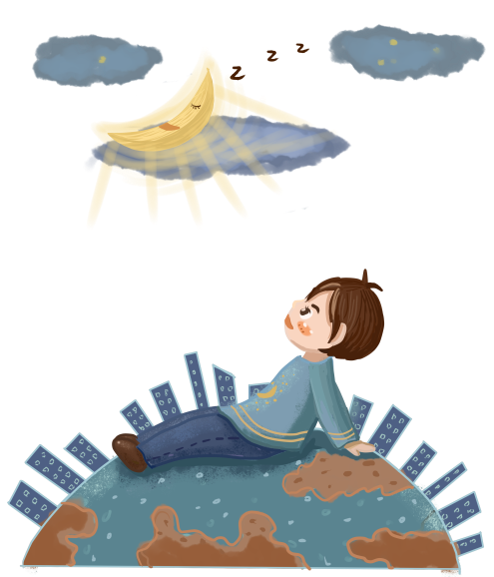
Nhà thơ Lý Bạch là một....
A. Nhà thơ nổi tiếng thời Tống
B. Nhà thơ nổi tiếng thời Đường
C. Nhà thơ nổi tiếng thời Hán
D. Nhà thơ nổi tiếng thời Thanh

Slide 12
Câu 3 và 4 trong bài Tĩnh dạ tứ sử dụng BPNT nào?
A. So sánh
B. Ẩn dụ
C. Hoán dụ
D. Đối lập

Slide 13
Cảm xúc chủ đạo của bài "Tĩnh dạ tứ" là gì ?
A. Tình yêu thiên nhiên
B. Tình bạn tri kỷ tri âm
C. Tình yêu quê hương
D. Tình yêu đất nước

Slide 14
Chủ đề của bài thơ “Cảm nghĩ trong đêm thanh tĩnh” là:
Đăng sơn hữu ức (Lên núi nhớ bạn)
Vọng nguyệt hoài hương (Trông trăng nhớ quê)
Sơn thủy hữu tình (Non nước hữu tình)
Tức cảnh sinh tình (Trước cảnh sinh tình)

Slide 15
Câu nào sau đây là nghĩa gốc của câu “Đê đầu tư cố hương”?
Cúi đầu nhớ cố hương
Ngẩng đầu nhìn trăng sáng
Ngỡ mặt đất phủ sương
Đầu giường ánh trăng rọi

Slide 16
Bài thơ “Cảm nghĩ trong đêm thanh tĩnh”:
Thể hiện một cách điệu luyện tài nghệ viết thơ của Lí Bạch
Biểu hiện một cách nhẹ nhàng mà thấm thía tình quê hương của một người sống xa nhà trong đêm thanh tĩnh
Miêu tả vẻ đẹp của ánh trăng trong đêm thanh tĩnh
Khắc họa chân dung một người sau nhiều năm xa quê một trong đêm thanh tĩnh

Slide 17
DẶN DÒ
Học thuộc bản phiên âm, bản dịch thơ và ghi nhớ (SGK/124)

